Slide 1

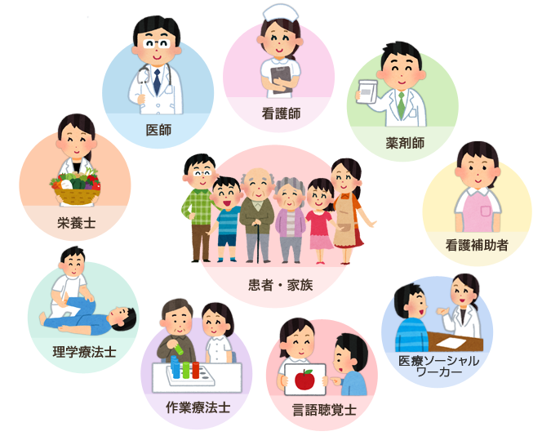
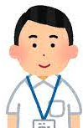
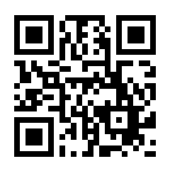
健康豆知識だより
葵の園・柳生 健康生活応援情報紙
令和8年5月号
柳生北町内会の皆様へ
平素より葵の園・柳生の運営にご理解ご協力を賜り誠にありがとうございます。
当施設では地域の皆様が健康的な生活を送ることができることや、介護が必要になってからも継続してこの地域で暮らしていくために少しでもお手伝いが出来ればという思いから、当施設に在籍する専門職が健康維持や介護予防、介護保険に関する豆知識などの情報を発信する情報紙を発行しております。
今回はリハビリ職より『歯周病の危険性と予防法について』というテーマで
お届けいたします。少しでも皆様のご参考になれば幸いです。
今後も地域の皆様に頼りにして頂けるより良い施設を目指して参りますので、ご理解ご協力の程、宜しくお願い申し上げます。
医療法人社団葵会
介護老人保健施設葵の園・柳生
施設長 佐々木繁美
〒 981 – 1106 仙台市太白区柳生字台57-1
TEL : 022-381-8668 FAX : 022-306-6355
☆当施設 専門職のご紹介
医師の医療補助、看護
医療および保健指導
福祉面の相談支援、アドバイス
医師
看護師
社会
福祉士
栄養管理、栄養指導
介護を通し生活支援
管理
栄養士
介護
福祉士
歩行のリハ専門職
利用者様
家族様
介護サービス計画の立案
理学
療法士
ケア
マネジャー
幸せに生活するためのリハ専門職
作業
療法士
言語
聴覚士
食べる、飲む、話すのリハ専門職
葵の園・柳生
ホームページ

Slide 2
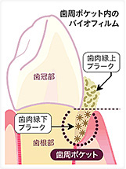
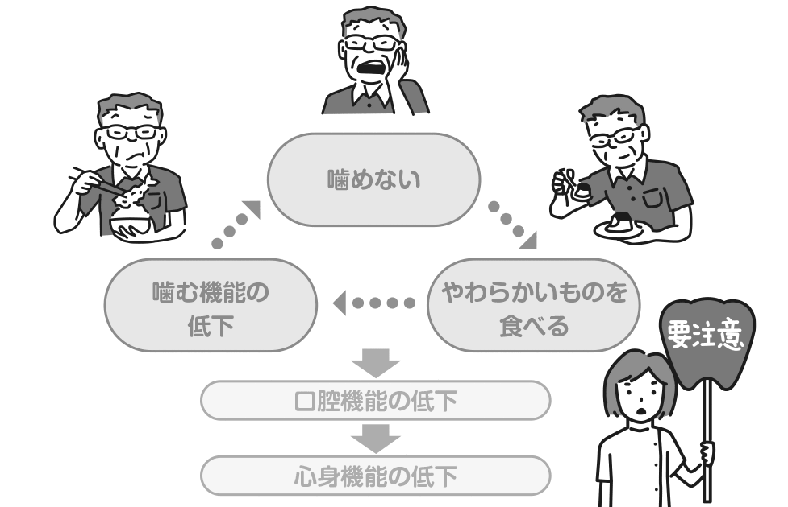
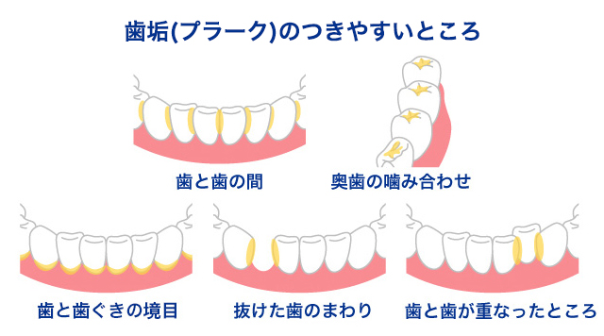
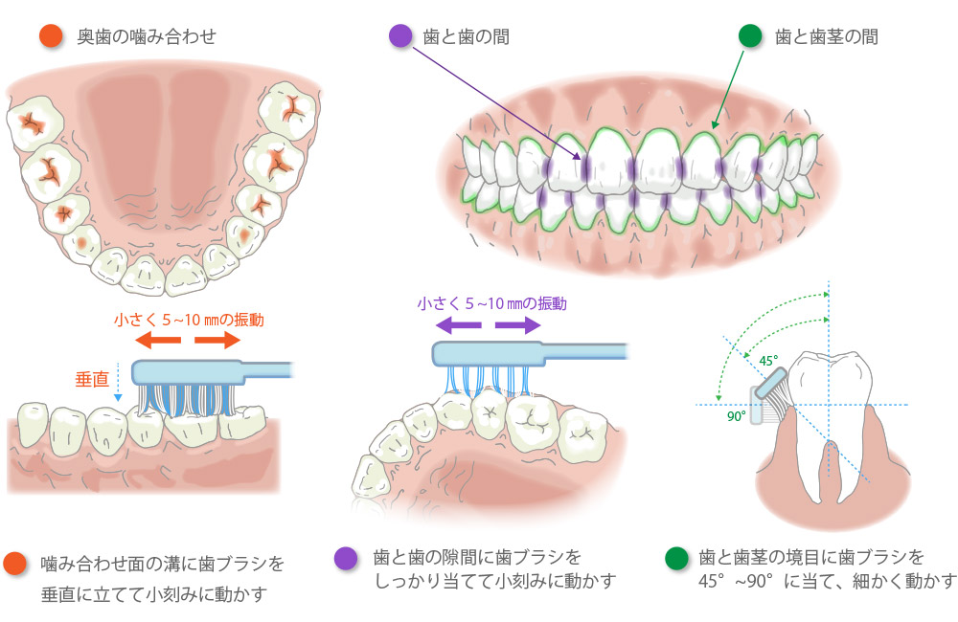
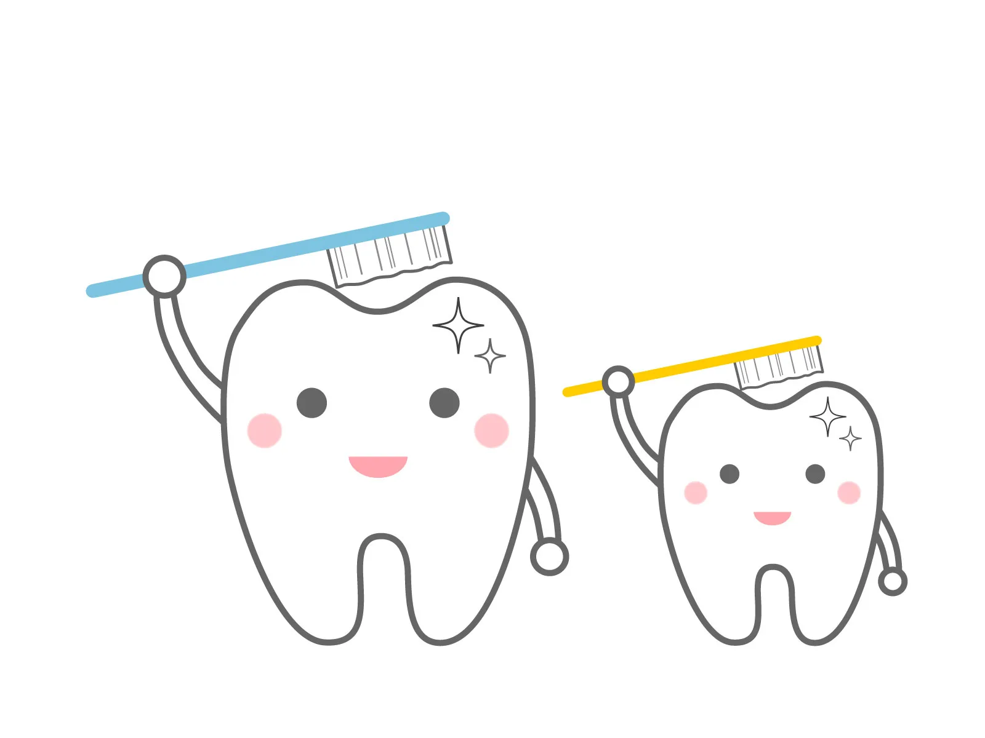
30代以上の7割に問題あり？
歯周病の危険性と予防法について
今月は
リハビリ職
◆ 歯周病ってどんな病気？
歯周病は、歯周（プラーク）に含まれる細菌が歯ぐきに炎症を起こし、周囲の組織を
壊していく感染症です。 痛みがほとんどなく進むこともあり、“沈黙の病気”とも呼ばれ、
歯周病にかかっている人は30代以上の約7割が発症している可能性があります。
◆ 歯垢は“食べカス”ではなく「細菌のかたまり」
歯垢は細菌のかたまりで、1mgに約10億個の細菌が
潜んでおり、以下のような生活習慣が発症しやすいとされます。
◆ 歯周病は心身機能の低下へ
歯周病は口腔機能(噛む力、飲み込む力)の低下へ、
口腔機能低下が体全体の心身機能の低下にも深く
関係するため、歯周病の予防が大変重要となります。
◆ 歯周病の予防法について
① 正しい歯磨きを行う
歯垢のつきやすいところを意識、1本ずつ優しく、舌や頬の内側も清潔にしましょう。
② かかりつけ歯科で定期チェック
自分では取り切れない歯垢・歯石を除去、早期発見・治療を行いましょう。
☑ 喫煙 ☑ 疲労、ストレス
☑ よく噛まずに食べる ☑ 間食が多い
☑ 夜更かしすることが多い
歯垢（プラーク）のつきやすいところ
ブラッシングのポイント
歯と歯の間
奥歯の嚙み合わせ
● 噛み合わせ面の溝に
歯ブラシを垂直に立て
小刻みに動かす
● 歯と歯の隙間に
歯ブラシをしっかり
当てて小刻みに動かす
● 歯と歯茎の境目に
歯ブラシを45～90°
に当てて細かく動かす
歯と歯ぐきの境目
抜けた歯のまわり
歯と歯が重なったところ

